Slide 1
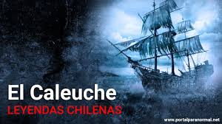
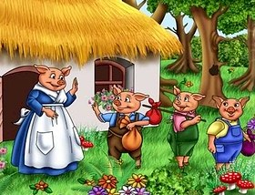
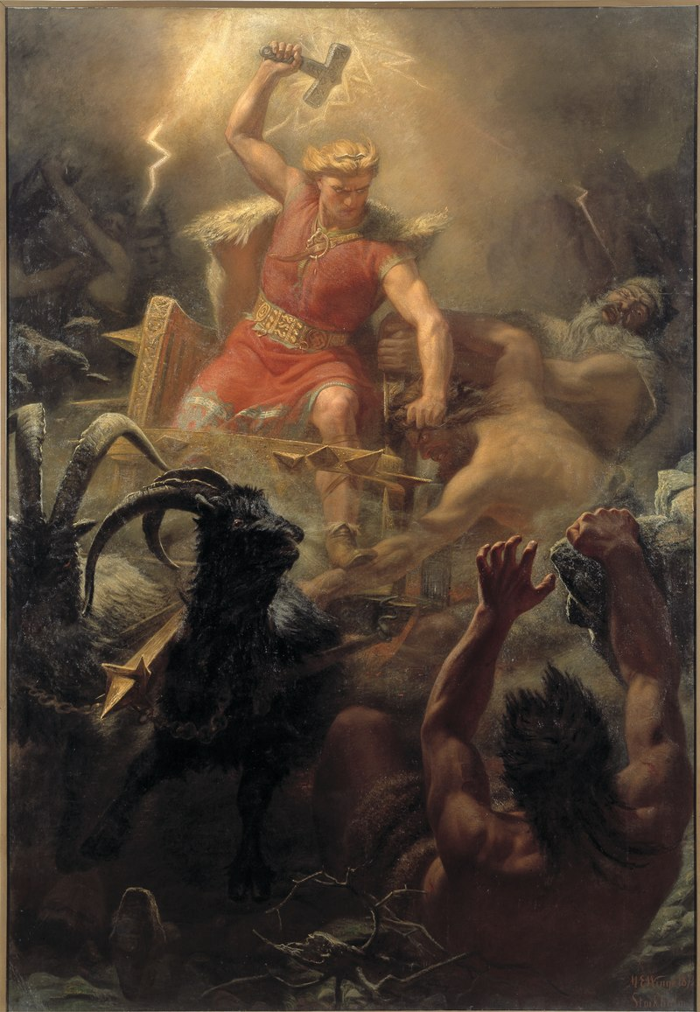
RETROALIMENTADO textos narrativos
La Leyenda
eEl cuento
Lenguaje y Comunicación
5°año
eEl mito

Slide 2
LO QUE HEMOS APRENDIDO
- Conocer que es el genero narrativo y sus elementos
-Analizar aspectos relevantes de narraciones leídas para profundizar su comprensión.
– Relacionan aspectos del texto con sus experiencias y conocimientos.
– Explican qué consecuencia tiene determinada acción para un personaje.
–Comparan sus costumbres con las de los personajes. _

Slide 3
El cuento
¿Qué es?
Es una narración breve que se desarrolla en un tiempo y espacio determinado.
Propósito
El propósito del cuento, es recrear, entretener una historia de ficción con el objetivo de explotar la imaginación del lector u oyente.
Estructura
Inicio: Se presenta la situación, personajes, tiempo y espacio en la que sucede la situación.
Desarrollo: Se señala qué pasa con los hechos o problemas que los personajes intentan solucionar.
Final: La situación se resuelve y se sabe qué sucedió con los personajes.

Slide 4
Estructura
Inicio
Desarrollo
Final

Slide 5
La leyenda
¿Qué es?
La leyenda es un texto literario, caracterizado por ser transmitido de generación en generación.
Propósito
El propósito o intención es explicar los hechos, tradiciones y costumbres de un pueblo de forma sobrenatural o fantástica
Estructura
Inicio
Generalmente, las leyendas son anónimas, es decir, no se sabe quién las creó, en otros casos, tienen un autor individual y conocido.
La leyenda se caracteriza por ser un relato con elementos de ficción y de realidad.
Aparecen personajes y se menciona el tiempo y el lugar donde transcurre la acción.
Desarrollo
Desenlace

Slide 6
Estructura
Desarrollo
Inicio
Desenlace

Slide 7
El mito
¿Qué es?
Es un relato que narra los hechos maravillosos, protagonizados por personajes sobrenaturales
Propósito
El propósito del mito no es entretener, como ocurre con el cuento, sino brindar una explicación al sentido de la vida
Estructura
Situación inicial
Desarrollo o conflicto.
Desenlace o resolución.

Slide 8
Estructura
Situación inicial
Desarrollo
Desenlace

Slide 9
Cuadro comparativo
MITO | Leyenda
NARRACIÓN EN LENGUAJE SIMBÓLICO. LOS ORIGENES NO SUCEDIERON EN EL TIEMPO HUMANO. HISTORIA RELACIONADA CON LO RELIGIOSO LOS PERSONAJES SON DIOSES Y HÉROES. CUALIDADES HUMANAS MUY ACENTUADAS. HIJOS DE DIOSES Y HUMANOS. | NARRACIONES TRADICIONALES PARTEN DE SITUACIONES HISTORICAMENTE VERIDICAS. RELACIÓN CON UN LUGAR Y UNA ÉPOCA DETERMINADA. NO TIENE VINCULO RELIGIOSO. PROTAGONIZADAS POR HÉROES HUMANOS. PRETENDEN EXPLICAR UN FENÓMENO NATURAL. INCORPORAN ELEMENTOS FICCIONALES.

Slide 10
ÉXITO !!!!!!

